Slide 1
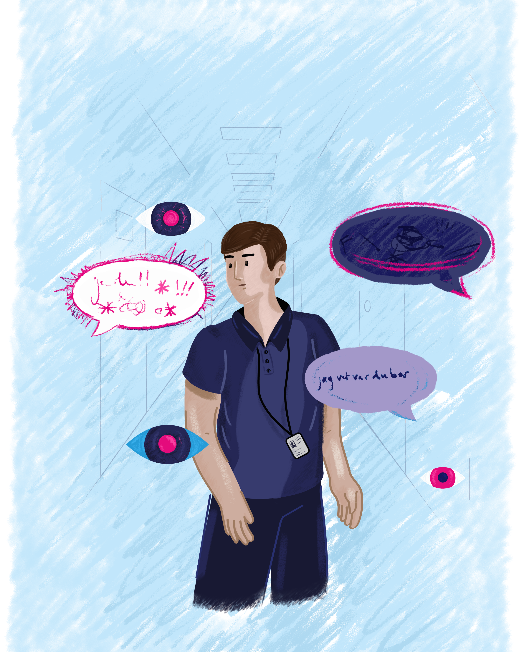
Utsatt i statens tjänst?
Ett samtal om hot, våld
och trakasserier

Slide 2
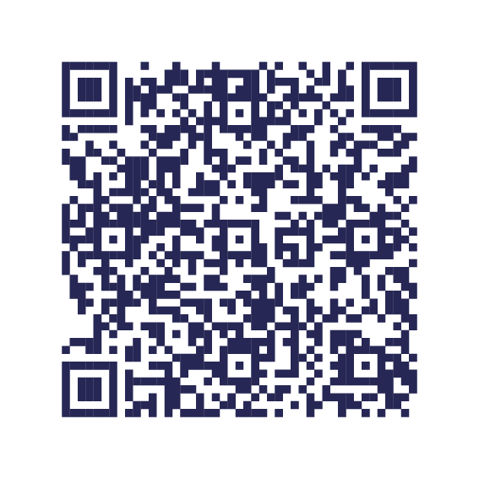
Fackförbundet ST
Mer än 100 000 medlemmar
Sveriges största fackförbund inom statlig verksamhet
För ett hållbart arbetsliv och ett demokratiskt samhälle
Inte medlem? Bli det på:
st.org/medlemskap/bli-medlem

Slide 3

Vi är Fackförbundet ST
[på arbetsplats]
Namn, roll, kontaktuppgift
Namn, roll, kontaktuppgift
Namn, roll, kontaktuppgift
Förnamn Efternamn
Förnamn Efternamn
Förnamn Efternamn

Slide 4
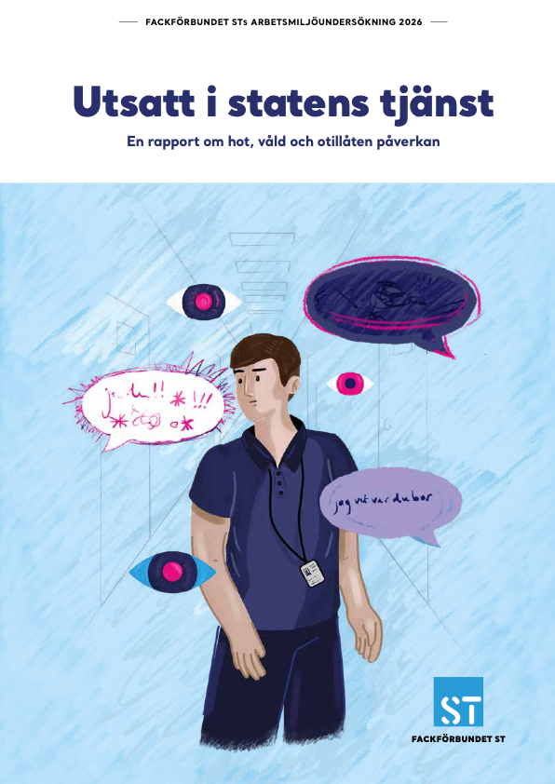
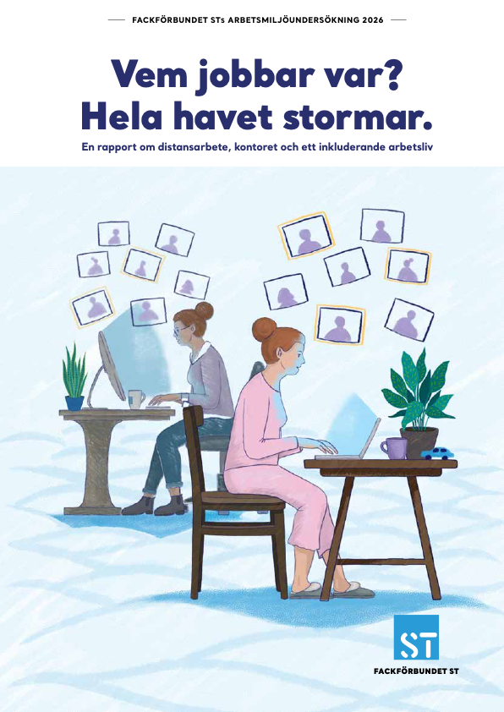
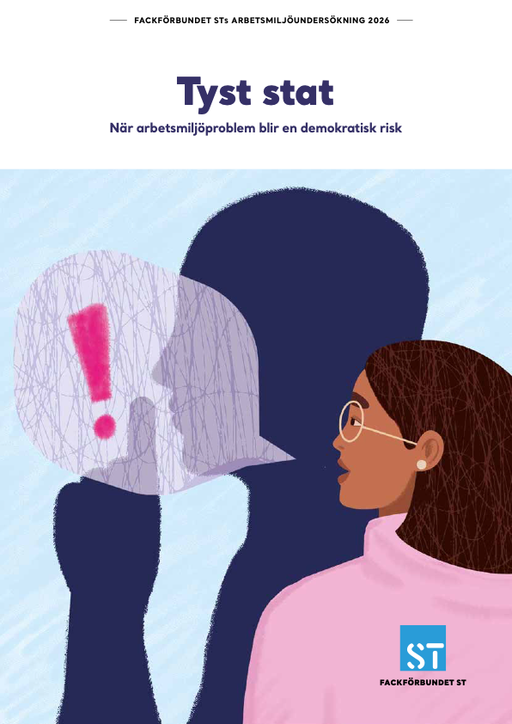
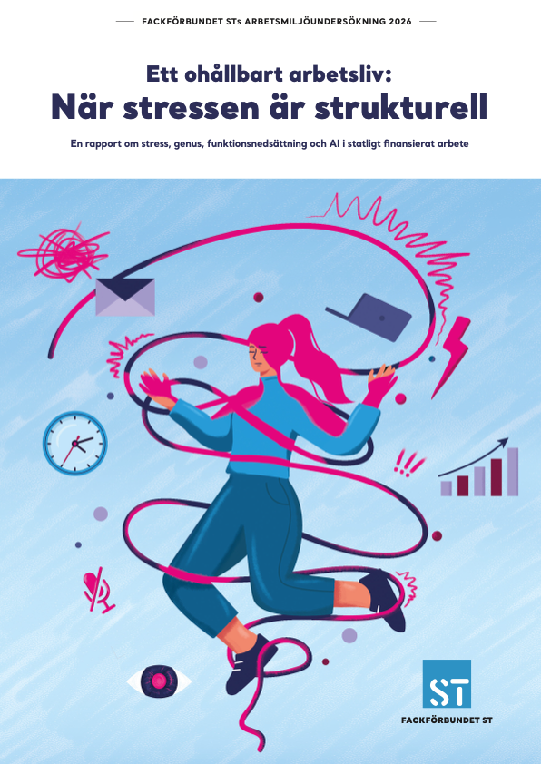
Arbetsmiljörapporten 2026
22 765 medlemmar har svarat varav [X antal]
från [lokala fackets namn].
4 Delrapporter:
Stress och arbetsbelastning
Tystnadskultur
Distansarbete
Hot, våld och trakasserier
22 765 medlemmar har svarat varav [X antal]
från [lokala fackets namn].
4 Delrapporter:
Stress och arbetsbelastning
Tystnadskultur
Distansarbete
Hot, våld och trakasserier

Slide 5
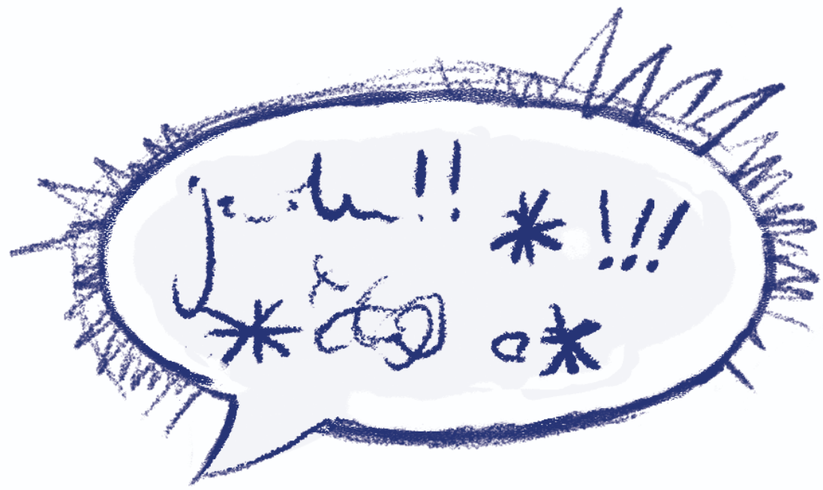
Hot, våld, och trakasserier
Inte bara ett arbetsmiljöproblem​
​Påverkar beslutens opartiskhet​
Risk för sämre likabehandling​
Hotar förtroendet för staten​
Risken ökar vid:
Ensamarbete​
Mycket medborgarkontakt​
Ung ålder​
Särskilt utsatta är de som jobbar inom:
Tvångsvård och frihetsberövande verksamheter,
Myndigheter med omfattande och beslutstunga medborgarkontakter,
Verksamheter med fysisk exponering och ensamarbete, framförallt inom spårtrafiken.

Slide 6
Otillåten och otillbörlig påverkan
Otillåten påverkan = olaglig påverkan
Hot, våld, trakasserier, mutor som är brott
Otillbörlig påverkan = olämplig men inte nödvändigtvis olaglig påverkan
Påtryckningar, gåvor, relationer, gränslös övertalning
Syftet är att få ett beslut, ett agerande eller ett uteblivet agerande som gynnar den som utövar påverkan.

Slide 7
Hur vanligt är det att bli utsatt?

Slide 8
Så svarade Fackförbundet STs medlemmar
*Flervalsfråga

Slide 9
Hur stor är risken att bli utsatt?

Slide 10
Så svarade Fackförbundet STs medlemmar

Slide 11
Vilket stöd och vilka rutiner har vi?

Slide 12
Så svarade Fackförbundet STs medlemmar

Slide 13


Hur påverkar utsattheten vårt arbete?

Slide 14
Så svarade Fackförbundet STs medlemmar
Har du ändrat ett myndighetsbeslut efter påtryckningar?
Har du anpassat ett myndighetsbeslut för att minska risken för att bli utsatt?

Slide 15
Vad behöver vi förändra?

Slide 16
Det här driver Fackförbundet ST
En trygg arbetsmiljö i staten är en grundförutsättning för en fungerande demokrati. Därför krävs:
Starkare ledarskap och kulturarbete, särskilt i händelsetäta verksamheter och i sektorer med hög intern utsatthet.
Trygga och kontrollerade förutsättningar för medborgarkontakter, genom utformning av lokaler,
digitala stöd och utbildning i bemötande och
konflikthantering.
Organisatoriska förändringar för att minska riskfyllt ensamarbete, framför allt i spårtrafiken och tvångsvården.
Bättre stödstrukturer för unga anställda, som i dag är
den mest utsatta gruppen
Stärkt bemanning och schemalagd återhämtning för att hantera den tydliga kopplingen mellan arbetsbelastning och sårbarhet för påverkan.
Ökad öppenhet och förbättrade rapporteringsvägar för
att minska mörkertalen och motverka tystnadskultur.

Slide 17

Tack för ett viktigt samtal!
Testa dina arbetsmiljökunskaper
– tävla om biocheckar!

